Slide 1
MATA2
1차 발표
A309

Slide 2





목차
개요 기획 의도 기능 설명 기술 스택 기대 효과

Slide 3


개요 기획 의도 기능 설명 기술 스택 기대 효과
고객 분석 한방에
사용자 로그 분석
대시보드 시각화
01
서비스 사이트 사용자 로그 수집을 통한
서비스 전체 여정 지도
02
서비스 내 각 페이지 별 통계 분석
웹 서비스 UX를 개선하고 싶은, 광고 효과를 알아보고 싶은
사장님, 개발자, 분석가, 기획자, 마케터 들을 위한
웹 로그 시각화 서비스
03
수집된 로그, 수치 한 눈에 볼 수 있는
인터렉티브 대시보드
Notes:
간략하게 설명드리자면 저희가 만들 것은 구글 애널리틱스와 태그매니저의 GA추적코드 심는 기능을 혼합해 놓은 웹 서비스 사용자들의 로그 데이터를 스플릿 시각화 하는 서비스다.
구글 애널리틱스의 웹 서비스 사이트 전체적인 분석과
뷰저블의 각 페이지 개별 통계 분석 모두 제공 하겠다.
태블로와 비슷한 수준의 퀄리티의 인터렉티브 대시보드로
저희의 타겟은 다음과 같습니다.
웹사이트를 런칭하고 여러 사이트에 광고를 올리고 있는 사장님 A씨
웹 디자인을 공부하며 자신의 사이트 유저들의 ux를 개선해보고픈 개발자 b양
b씨를 도와 데이터 분석 업무를 해보고픈 분석가 c군
결국 최종 결정을 내릴 기획자, 마케터 등
그 동안 이러한 분들이 흔히 사용하시던 툴들은 보통 전체적인 여정 지도를 위해 구글이나 네이버 애널리틱스, 개별 페이지 통계치 분석을 위해 뷰저블 등을
활용해 인사이트를 얻었습니다. 그러나 구글 태그매니저로 추적코드를 심는게 다소 불편하기도 하고, 페이지별 세부 통계 제공이나 시각화 부분이 약하기도 했다
.그래서 뷰저블이나 태블로등의 과금 서비스도 사용한다. 과금도 귀찮고 여러가지 서비스를 동시에 적용하기도 귀찮은 분들을 위해 준비했습니다.
(사실은 데이터 파이프라인을 분산 시스템으로 구축해볼 만한 주제가 잘 없었다)

Slide 4
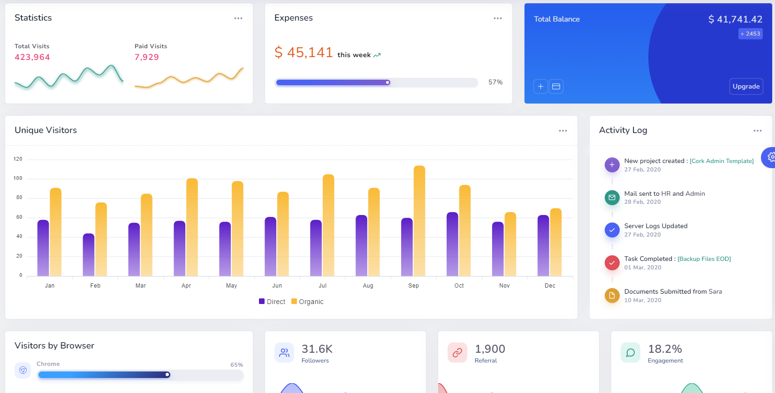
개요 기획 의도 기능 설명 기술 스택 기대 효과
간편하게 적용시켜 드립니다.
커스텀 이벤트
등 다양한 통계
클릭 히트맵
타겟 페이지 설정
추적할 태그 설정

Slide 5



개요 기획 의도 기능 설명 기술 스택 기대 효과
웹 서비스 운영자 A
웹 개발자 B
데이터 분석가 C
사이트 운영에서 어떻게 인사이트를 얻을 수 있을까?
Notes:
간략하게 설명드리자면 저희가 만들 것은 구글 애널리틱스와 태그매니저의 GA추적코드 심는 기능을 혼합해 놓은 웹 서비스 사용자들의 로그 데이터를 스플릿 시각화 하는 서비스다.
구글 애널리틱스의 웹 서비스 사이트 전체적인 분석과
뷰저블의 각 페이지 개별 통계 분석 모두 제공 하겠다.
태블로와 비슷한 수준의 퀄리티의 인터렉티브 대시보드로
저희의 타겟은 다음과 같습니다.
웹사이트를 런칭하고 여러 사이트에 광고를 올리고 있는 사장님 A씨
웹 디자인을 공부하며 자신의 사이트 유저들의 ux를 개선해보고픈 개발자 b양
b씨를 도와 데이터 분석 업무를 해보고픈 분석가 c군
결국 최종 결정을 내릴 기획자, 마케터 등
그 동안 이러한 분들이 흔히 사용하시던 툴들은 보통 전체적인 여정 지도를 위해 구글이나 네이버 애널리틱스, 개별 페이지 통계치 분석을 위해 뷰저블 등을
활용해 인사이트를 얻었습니다. 그러나 구글 태그매니저로 추적코드를 심는게 다소 불편하기도 하고, 페이지별 세부 통계 제공이나 시각화 부분이 약하기도 했다
.그래서 뷰저블이나 태블로등의 과금 서비스도 사용한다. 과금도 귀찮고 여러가지 서비스를 동시에 적용하기도 귀찮은 분들을 위해 준비했습니다.
(사실은 데이터 파이프라인을 분산 시스템으로 구축해볼 만한 주제가 잘 없었다)

Slide 6
개요 기획 의도 기능 설명 기술 스택 기대 효과
웹 서비스 운영자 A
웹 개발자 B
데이터 분석가 C
사이트의 디자인을 어떻게 개선해야 할까?
Notes:
간략하게 설명드리자면 저희가 만들 것은 구글 애널리틱스와 태그매니저의 GA추적코드 심는 기능을 혼합해 놓은 웹 서비스 사용자들의 로그 데이터를 스플릿 시각화 하는 서비스다.
구글 애널리틱스의 웹 서비스 사이트 전체적인 분석과
뷰저블의 각 페이지 개별 통계 분석 모두 제공 하겠다.
태블로와 비슷한 수준의 퀄리티의 인터렉티브 대시보드로
저희의 타겟은 다음과 같습니다.
웹사이트를 런칭하고 여러 사이트에 광고를 올리고 있는 사장님 A씨
웹 디자인을 공부하며 자신의 사이트 유저들의 ux를 개선해보고픈 개발자 b양
b씨를 도와 데이터 분석 업무를 해보고픈 분석가 c군
결국 최종 결정을 내릴 기획자, 마케터 등
그 동안 이러한 분들이 흔히 사용하시던 툴들은 보통 전체적인 여정 지도를 위해 구글이나 네이버 애널리틱스, 개별 페이지 통계치 분석을 위해 뷰저블 등을
활용해 인사이트를 얻었습니다. 그러나 구글 태그매니저로 추적코드를 심는게 다소 불편하기도 하고, 페이지별 세부 통계 제공이나 시각화 부분이 약하기도 했다
.그래서 뷰저블이나 태블로등의 과금 서비스도 사용한다. 과금도 귀찮고 여러가지 서비스를 동시에 적용하기도 귀찮은 분들을 위해 준비했습니다.
(사실은 데이터 파이프라인을 분산 시스템으로 구축해볼 만한 주제가 잘 없었다)

Slide 7
개요 기획 의도 기능 설명 기술 스택 기대 효과
웹 서비스 운영자 A
웹 개발자 B
데이터 분석가 C
의미있는 데이터를 어떻게 수집하고 시각화할 수 있을까?
Notes:
간략하게 설명드리자면 저희가 만들 것은 구글 애널리틱스와 태그매니저의 GA추적코드 심는 기능을 혼합해 놓은 웹 서비스 사용자들의 로그 데이터를 스플릿 시각화 하는 서비스다.
구글 애널리틱스의 웹 서비스 사이트 전체적인 분석과
뷰저블의 각 페이지 개별 통계 분석 모두 제공 하겠다.
태블로와 비슷한 수준의 퀄리티의 인터렉티브 대시보드로
저희의 타겟은 다음과 같습니다.
웹사이트를 런칭하고 여러 사이트에 광고를 올리고 있는 사장님 A씨
웹 디자인을 공부하며 자신의 사이트 유저들의 ux를 개선해보고픈 개발자 b양
b씨를 도와 데이터 분석 업무를 해보고픈 분석가 c군
결국 최종 결정을 내릴 기획자, 마케터 등
그 동안 이러한 분들이 흔히 사용하시던 툴들은 보통 전체적인 여정 지도를 위해 구글이나 네이버 애널리틱스, 개별 페이지 통계치 분석을 위해 뷰저블 등을
활용해 인사이트를 얻었습니다. 그러나 구글 태그매니저로 추적코드를 심는게 다소 불편하기도 하고, 페이지별 세부 통계 제공이나 시각화 부분이 약하기도 했다
.그래서 뷰저블이나 태블로등의 과금 서비스도 사용한다. 과금도 귀찮고 여러가지 서비스를 동시에 적용하기도 귀찮은 분들을 위해 준비했습니다.
(사실은 데이터 파이프라인을 분산 시스템으로 구축해볼 만한 주제가 잘 없었다)

Slide 8
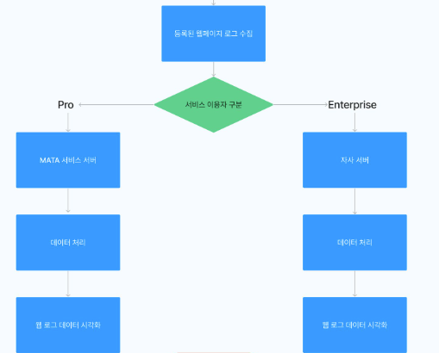
개요 기획 의도 기능 설명 기술 스택 기대 효과
자체적으로 규모가 크거나 민감 데이터를 다룰 경우 자사 서버에서 내부적으로 처리 할 수 있도록 투트랙으로 진행할 예정

Slide 9
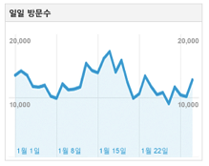
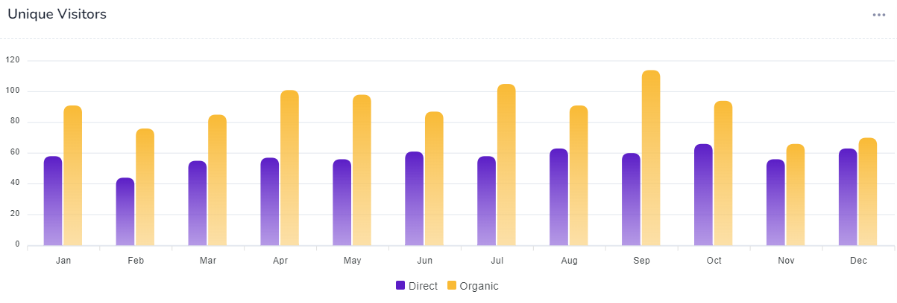
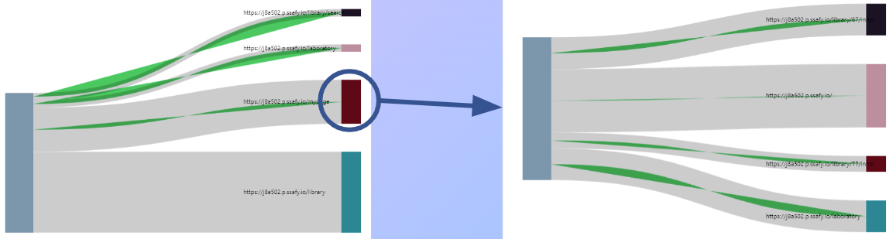
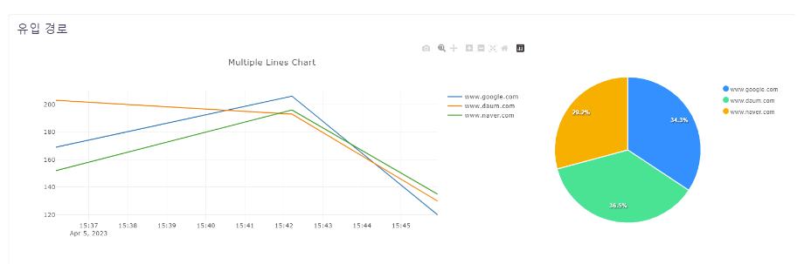
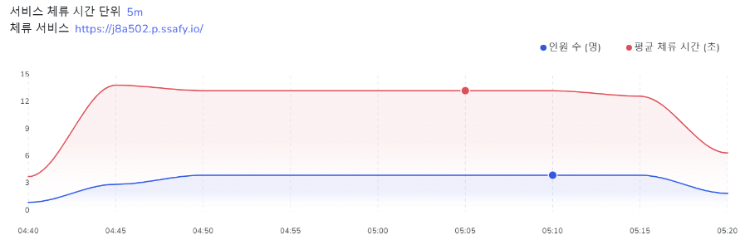
개요 기획 의도 기능 설명 기술 스택 기대 효과
서비스 구성
ㅁ
이용자 수 데이터
고객 동선 데이터
유입 경로 데이터
체류 시간 데이터
Notes:
차트들 이미지 넣기

Slide 10
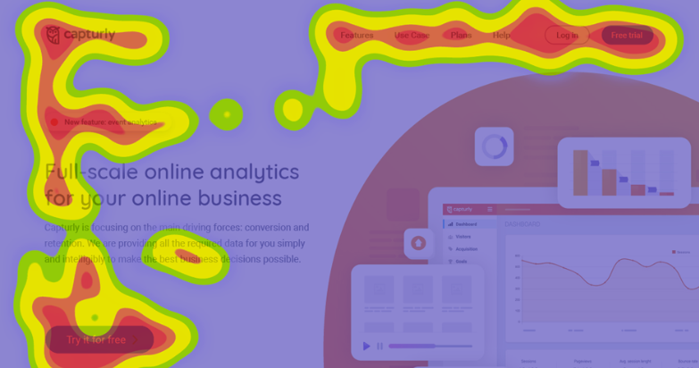
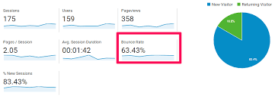
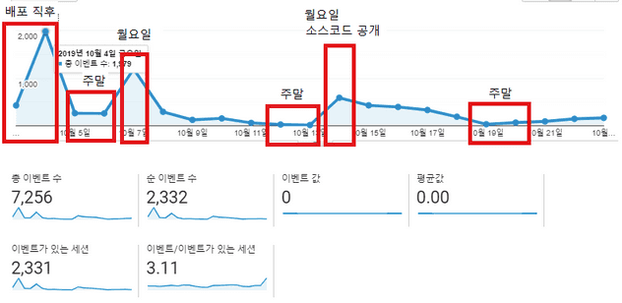
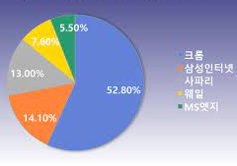
개요 기획 의도 기능 설명 기술 스택 기대 효과
서비스 구성
ㅁ
클릭 히트맵
전환율, 이탈률
태그 ID별 통계
브라우저, 화면크기 별 통계
Notes:
차트들 이미지 넣기

Slide 11





개요 기획 의도 기능 설명 기술 스택 기대 효과
수집 데이터 설정
ㅁ
사용자 커스텀 이벤트
추적 대상 태그 설정
태그의 ID
태그의 Class
로그인 이벤트
구매 이벤트
특정 이벤트 수집
리뷰, 평가 이벤트
Notes:
차트들 이미지 넣기

Slide 12
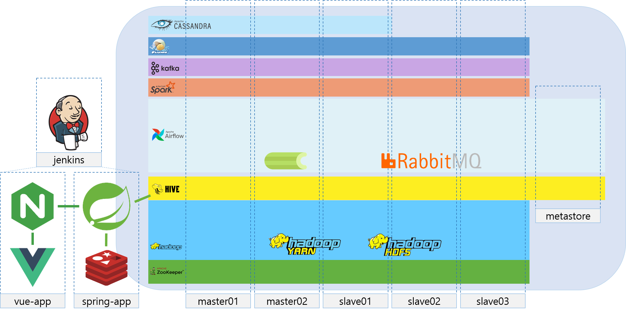


개요 기획 의도 기능 설명 기술 스택 기대 효과
프로젝트 아키텍쳐
알람 설정은 항상 해줬으면 좋겠다구
내 게시물 스토리에 많이 공유해주라주

Slide 13
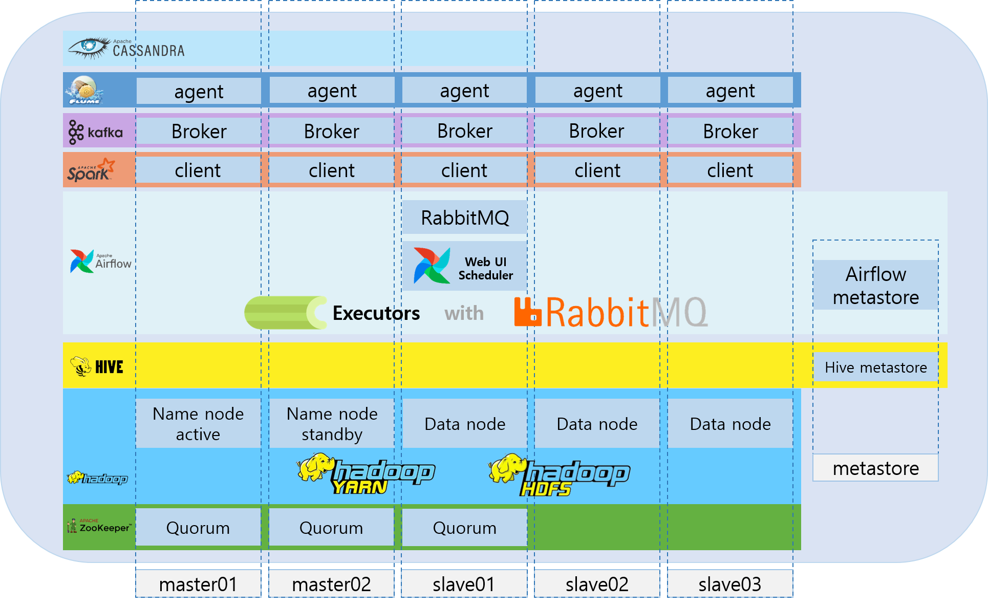
개요 기획 의도 기능 설명 기술 스택 기대 효과
데이터 플랫폼 아키텍쳐
알람 설정은 항상 해줬으면 좋겠다구
내 게시물 스토리에 많이 공유해주라주

Slide 14
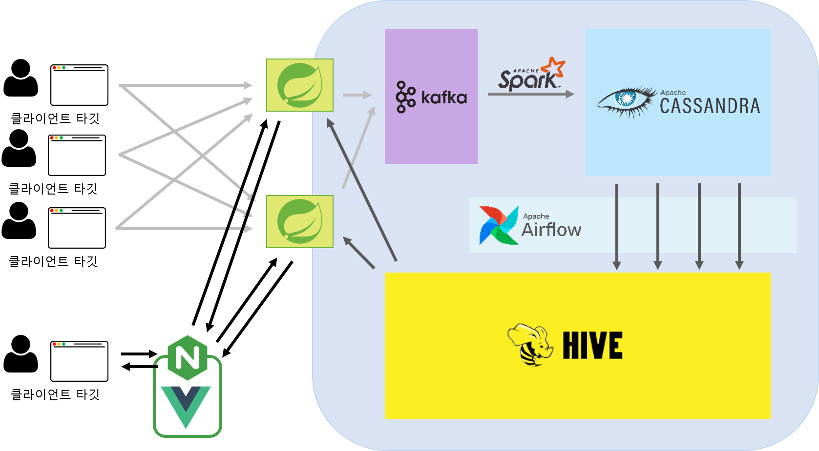
개요 기획 의도 기능 설명 기술 스택 기대 효과
데이터 플로우

Slide 15





개요 기획 의도 기능 설명 기술 스택 기대 효과
웹페이지
이벤트 크롤링
데이터 처리
시각화
JS 스크립트 주입
발급받은 토큰 작성
이벤트 트리거 시 데이터 전송
인메모리 분산 작업
다양한 시각 자료
포맷 변경, 집계 등의 작업
YARN으로부터 자원 할당
Airflow를 통해 관리
복수의 웹사이트 등록 가능
유입 경로, 체류시간
고객 여정 지도 Sankey 차트
데이터 수집
실시간 데이터 수집
데이터 플랫폼의 최전방
Zookeeper를 통한 분산 아키텍쳐
Spark로 데이터 전달
데이터 적재
주기적인 집계
HDFS 기반 RDBMS
분, 시간, 일 단위의 주기적인 적재
SpringBoot를 통해 데이터 반환

Slide 16



개요 기획 의도 기능 설명 기술 스택 기대 효과
실시간 데이터 수집
스키마 변환
Binary
JSON
역직렬화
Cassandra
Records
Streaming
Dataframe
Extract
Transform
Load

Slide 17
개요 기획 의도 기능 설명 기술 스택 기대 효과
주기적 데이터 집계
Cassandra Records
Extract
스키마 변환
SQL
Dataframe
Transform
데이터 집계
Hive Records
Load

Slide 18
개요 기획 의도 기능 설명 기술 스택 기대 효과
기대 효과
서비스 이용자에게 다양한 인사이트 제공
웹 페이지 UX 개선점 확인
분석된 데이터를 통해 마케팅 전략에 활용
저예산으로 이용 가능한 서비스

